Slide 1
人造天体动力学与空间态势感知导论
09 几种主要摄动的计算及摄动解
参考材料：
《航天动力学引论》第 4.2~4.6 节，第 5 章
《航天器定轨理论与应用》第 7 章
林厚源 in 2023
linhouyuan@ustc.edu.cn

Slide 2
提纲
非球形引力摄动
第三体引力摄动
光压摄动和地影方程
其他摄动加速度的计算*
潮汐摄动
坐标系附加摄动
后牛顿效应
*大气摄动见第11节
提醒
本节内容是人造天体动力学的核心
本节内容特点是学完就忘
建议自行推导相关公式后再回来浏览

Slide 3

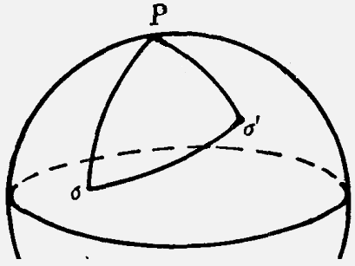
非球形引力摄动
引力位函数
地球质量元 dM，地心位置 ρ，地心经纬度
质点地心位置 ，到质量元位置 ，地心经纬度
展开：
格林尼治方向起量，书上记作
的 l 阶勒让德多项式
球面三角
伴随勒让德多项式
缔合勒让德多项式
连带勒让德多项式
关联勒让德多项式
Associated Legendre polynomials
令

Slide 4

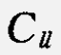
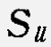
非球形引力摄动
引力位函数
非球形引力项的分类
带谐项
田谐项
扇谐项
中心引力
球谐系数：形状不规则/密度不均匀
(无法直接推导，只能测量)
归一化（正规化, normalization）
与经度无关
（旋转对称）
勒让德多项式
与经度有关
（非旋转对称）
（1）便于比较；（2）应用于递推公式
（其实不需要单独分开）
注意：该归一化与球谐函数 Y_{lm} 的归一化不同

Slide 5
非球形引力摄动
非球形摄动势（归一化单位）
递推计算公式
经度三角函数
(连带)勒让德多项式和其导数
归一化(连带)勒让德多项式和其导数
(显著）提升计算速度
提高精度
更多算法和区别请查阅其它参考文献

Slide 6
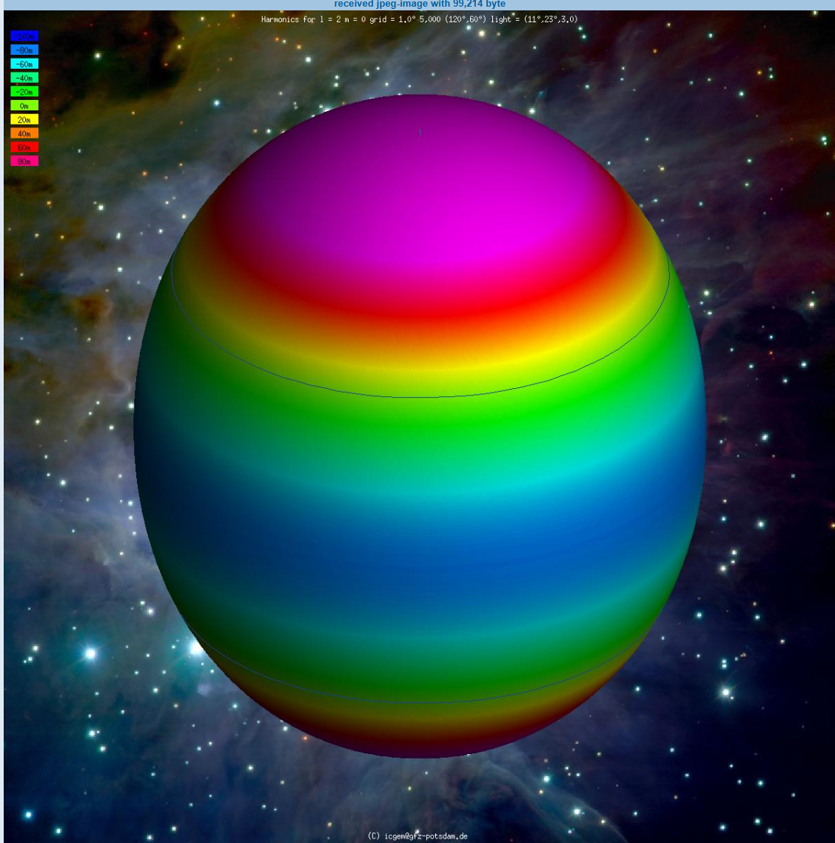
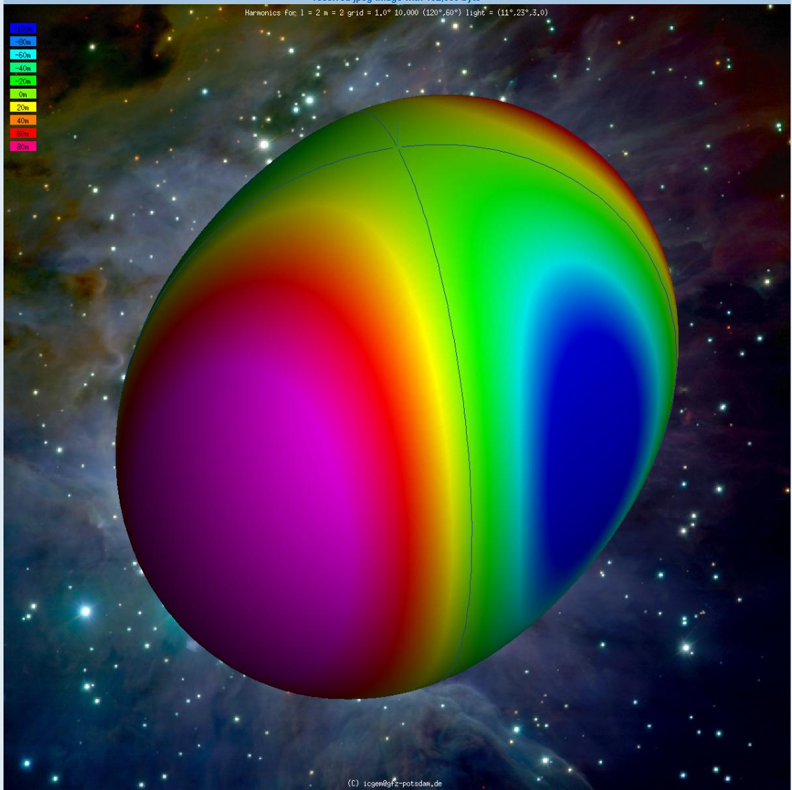
非球形引力摄动
主要的非球形引力项
非球形摄动势（归一化单位）
质心 xyz 坐标
J₂ 动力学扁率
（区别于形状扁率）
J₂₂ 椭率
（反映赤道扁率）
J₂₁与极移有关的小量（~10⁻⁹）
http://icgem.gfz-potsdam.de/vis3d/tutorial

Slide 7
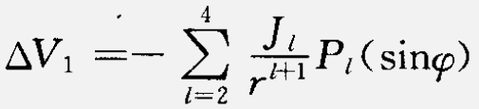
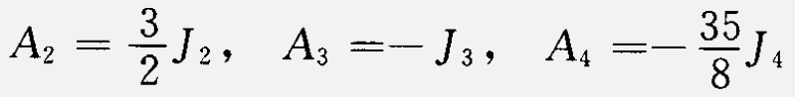
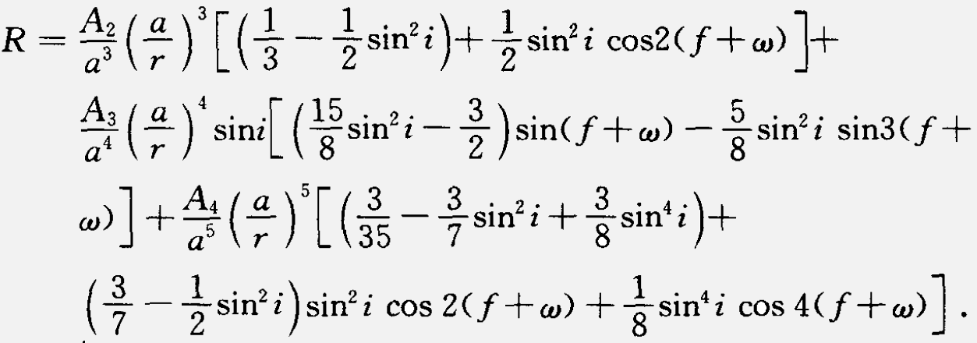
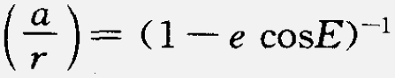
非球形引力摄动
带谐项
兼容习惯表达
不显含 t 和 Ω
定常问题

Slide 8
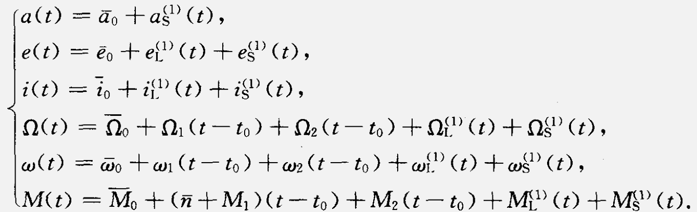
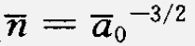
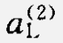
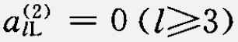
非球形引力摄动
摄动解
的计算需要考虑二阶长周期项
其中 可由能量积分求得，a 的二阶长周期项仅与 J₂ 有关 （P111）

Slide 9
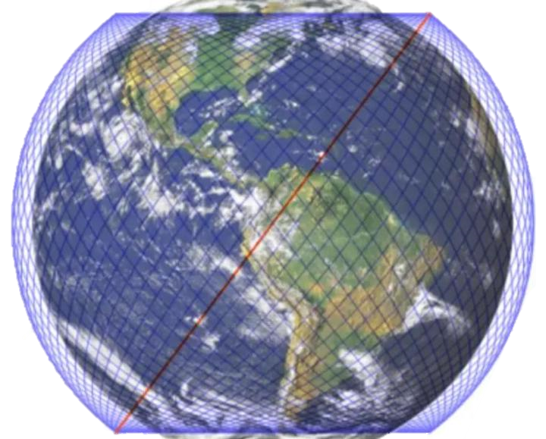
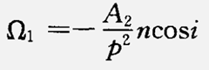
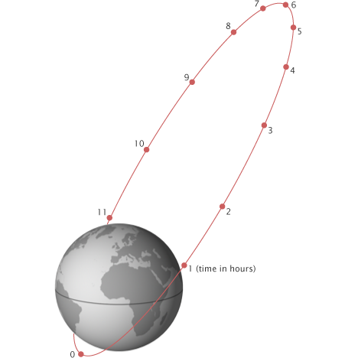
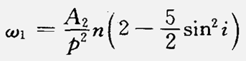
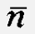
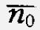
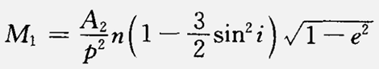
非球形引力摄动
带谐项的一阶长期项
升交点进动
近地点进动
和 刘林、古在由秀、库克的取值差异
starlink 轨道面设计
太阳同步轨道设计
见第10节课
冻结轨道
俄罗斯通讯卫星Molniya
影响M 和ω 的二阶长期项（书 P99-100）

Slide 10
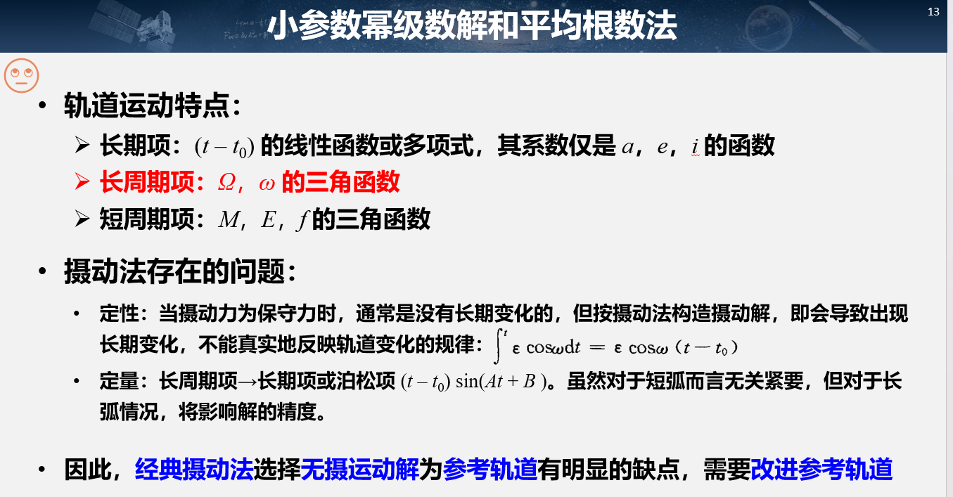
回顾第8节课：

Slide 11

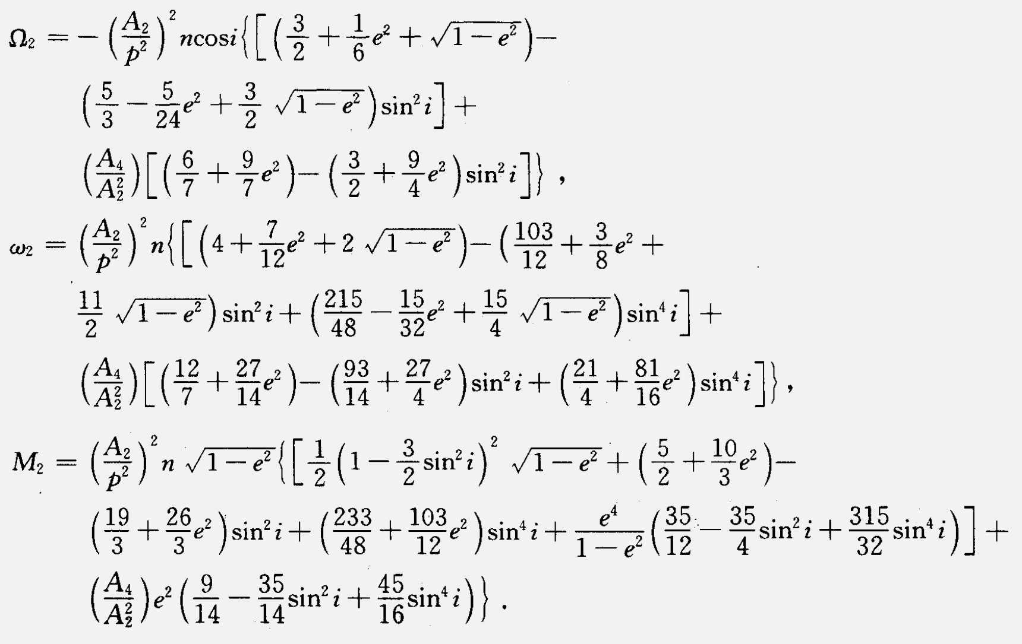
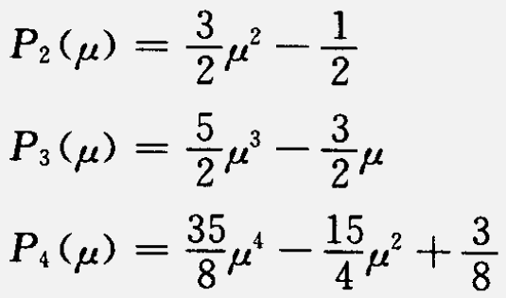
非球形引力摄动
带谐项的二阶长期项
没有A₃
奇数项没有常数部分

Slide 12
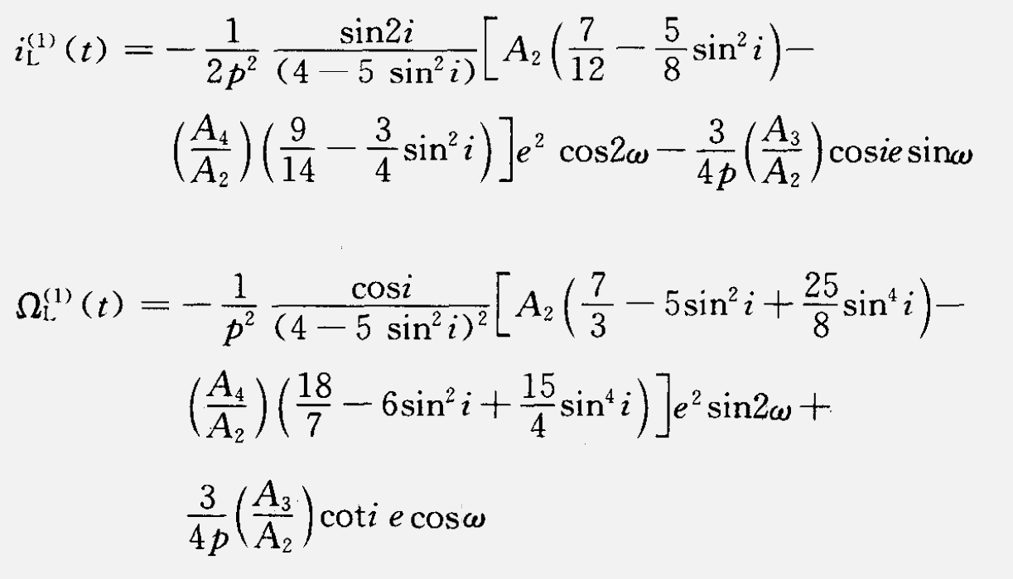
非球形引力摄动
带谐项的一阶长周期项
低轨小偏心率（近圆）轨道
A₄ 项比 A₃ 项高一阶
小分母问题：无奇点根数+拟平均根数法（不扣除长周期项）

Slide 13
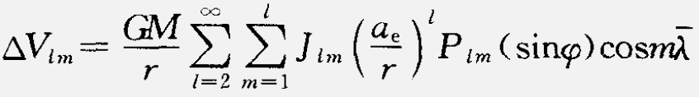
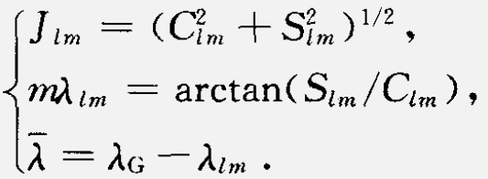
非球形引力摄动
田谐项
倾角函数
（来自勒让德多项式展开）
显含 t
“对称轴”
汉森系数
（来自展开成平近点角过程）
非定常问题
积分困难
展开成 M 的三角函数
第5-6节课
递推算法
（精度、稳定性、速度）

Slide 14
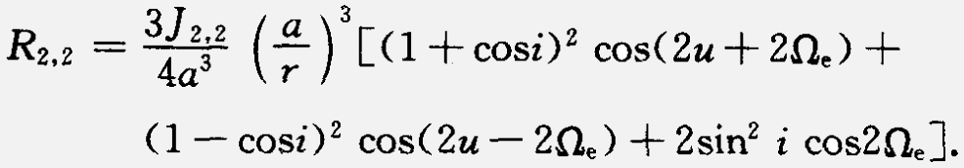
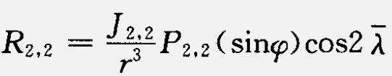
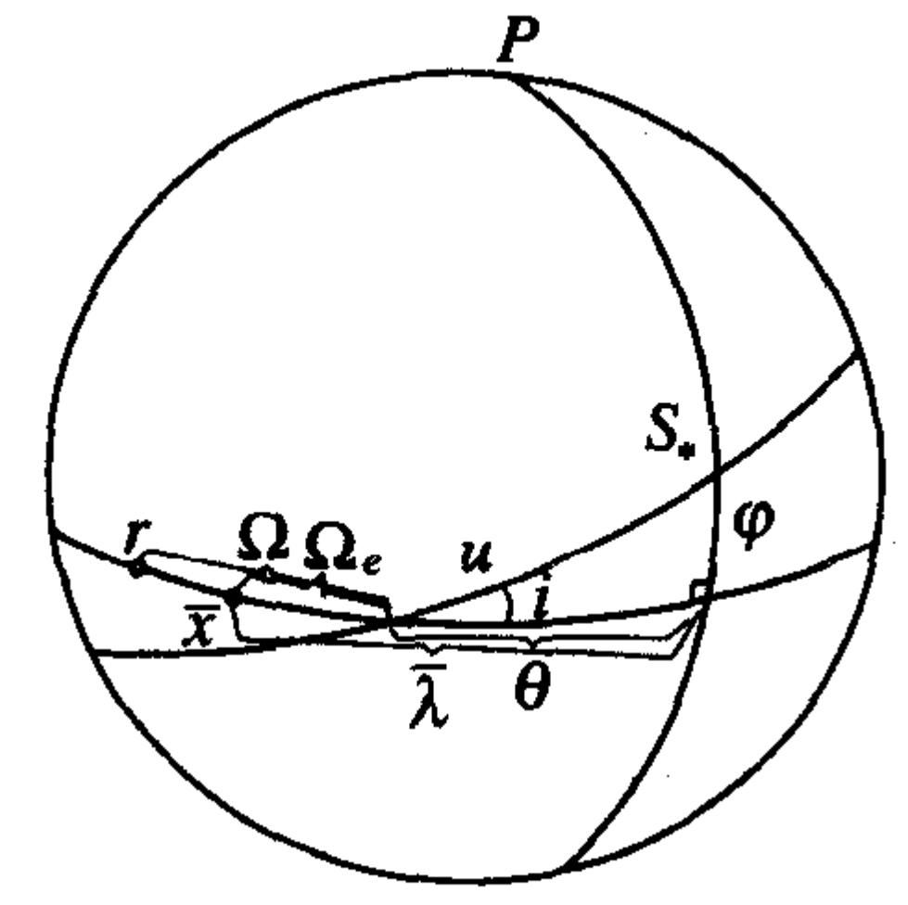
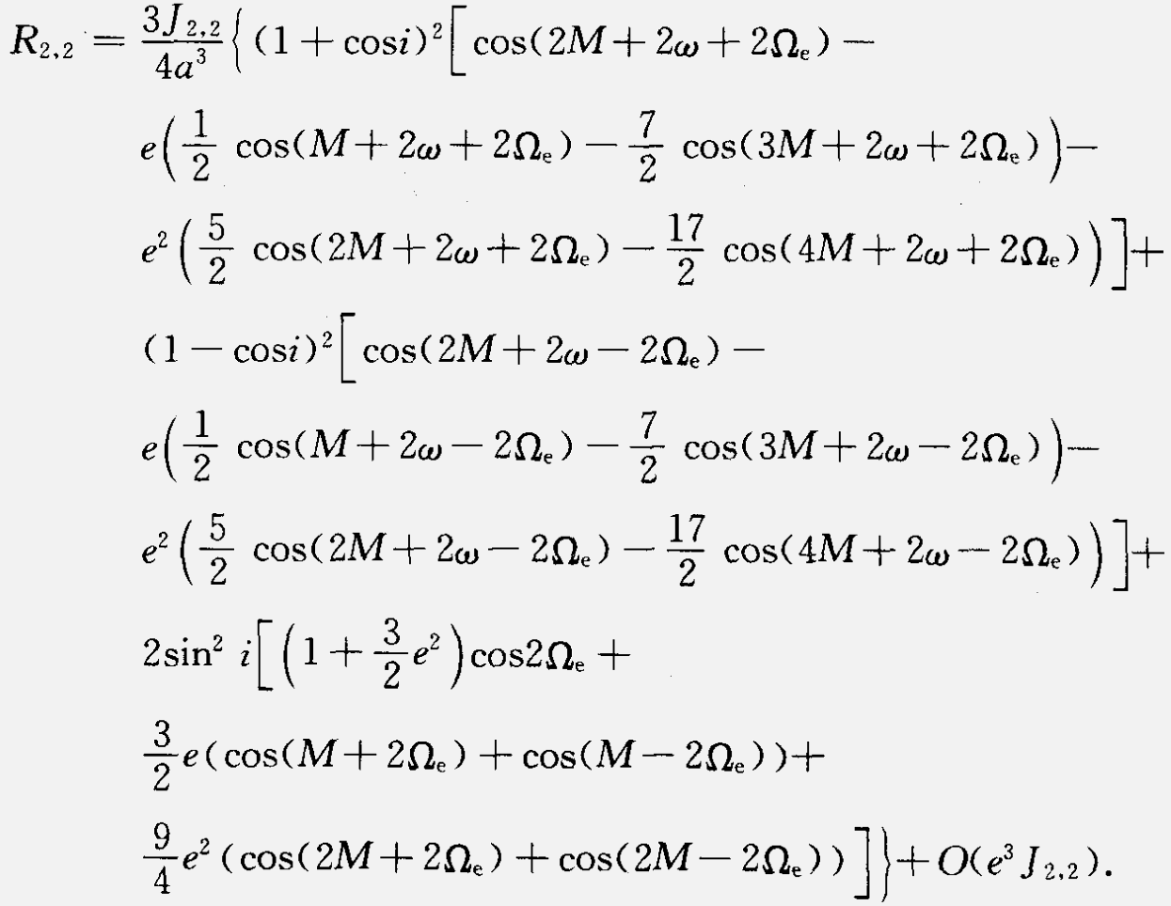
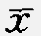
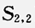
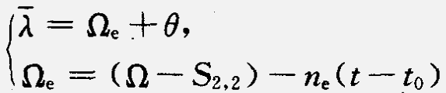
非球形引力摄动
J₂₂项摄动函数展开
J₂₂ 椭率
（反映赤道扁率）
哇塞！
全是短周期项！
快变量
“对称轴”
t₀ 时刻 地方恒星时
注意
不闭合
拉普拉斯极限

Slide 15
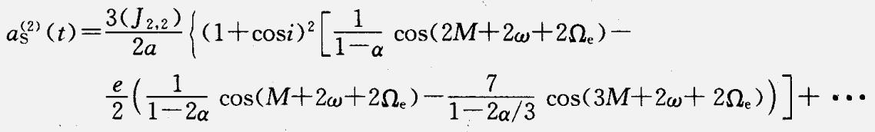
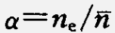
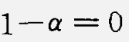
非球形引力摄动
小分母问题——轨道共振问题
24h卫星
12h卫星
36h卫星
当 ，采用拟平均根数法构造：
虽然J₂₂项全是短周期项，但同步轨道卫星受J₂₂项的长周期影响
第10节课见~

Slide 16
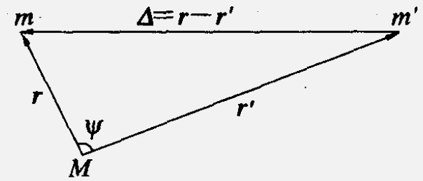
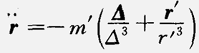
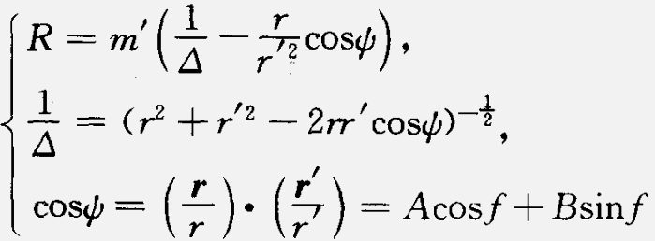
第三体引力摄动
第三体摄动力
摄动函数：
<----- 球谐函数展开
<----- 可转换成根数表达 A，B （书 P150）
问：如果第三体不是质点怎么处理？
与 r 无关可省略
高阶是否可忽略？

Slide 17
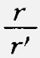
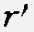
第三体引力摄动
量级估计：
低轨
7000 km
高轨
42000 km
低轨
7000 km
高轨
42000 km
太阳
3.3×10⁵
1.5×10⁸ km
太阳
1.5×10⁸ km
~10⁻⁵
~10⁻⁴
~10⁻⁸
~10⁻⁵
月球
1.2×10⁻²
3.8×10⁵ km
月球
3.8×10⁵ km
~10⁻²
~10⁻¹
~10⁻⁷
~10⁻⁵
二阶量
月球不可忽略

Slide 18
第三体引力摄动
一阶长周期项：
H₁, H₂, H₃ 幅角函数
（书 P156）
不受小偏心率约束
高轨卫星倾角普遍存在长周期振荡
第10节课见~
此外还有复杂的通约问题

Slide 19
第三体引力摄动
日月位置计算：
分析历表
数值历表：
J2000.0历元平赤道坐标系下太阳平均轨道 (精度10⁻³~10⁻⁴)
JPL Development Ephemeris (DE)
日月、太阳系质心、地月质心、大行星的位置、速度、以及地球章动、月球天平动等参数
第一类Chebyshev多项式的系数，多项式插值的最佳一致逼近
J2000.0历元平黄道坐标系下月球平均轨道
(精度10⁻²，缺少短周期项）
未来建立我们自己的历表
J2000.0历元平赤道坐标系下轨道
球面三角
Python：
from astropy.time import Time
from astropy import coordinates
coordinates.get_sun( Time(t,scale='utc') )
J2000.0历元平赤道坐标系下位置矢量
坐标系旋转
T，d：J2000.0 起算儒略世纪数和儒略日

Slide 20
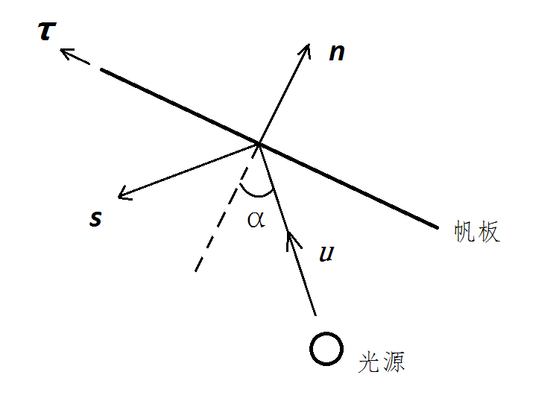
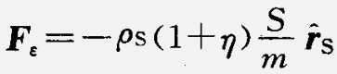
光压摄动和地影方程
光压作用力（辐射压，(solar) radiation pressure，SRP）
non-Lambertian系数
$$F=−\frac{W}{c}A\cos{α}⋅\left\{\left({2r}_{s}cos{α}+B_{f}⋅r_{d}+c_{a}\frac{ε_{f}B_{f}−ε_{b}B_{b}}{ε_{f}+ε_{b}}\right)n+\left(1−r_{s}\right)⋅u\right\}$$
辐射(emissivity)系数
镜面反射系数
漫反射系数
吸收系数
简化：
忽略形状和姿态，只考虑照射截面的作用力（u 方向）
简化反射系数为 η
忽略卫星和地球距离太阳的位置差
第13节课见~
面质比

Slide 21
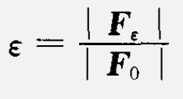
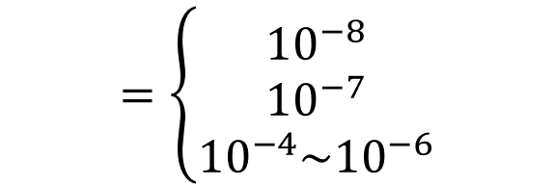
光压摄动和地影方程
量级估计
4.56×10⁻⁶ N/m²
3.2×10⁻¹⁶
0.007 m²/kg (1 t & R =1.5 m 球)
10⁹
中低轨道卫星
高轨卫星
小碎片
$$=\left\{\begin{matrix}{10}^{−8} \\ {10}^{−7} \\ {10}^{−4}\sim {10}^{−6}\end{matrix}\right.$$
二阶

Slide 22
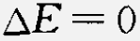
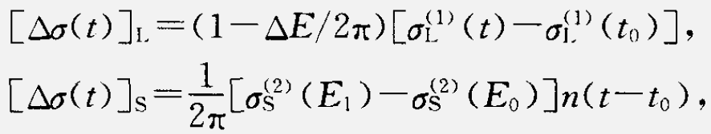
光压摄动和地影方程
无地影条件的摄动解：只包含短周期项和长周期项
有地影条件的摄动解的变化：
每圈都有进出地影——无短周期项
长周期项看作长期项处理
常规操作
（书 P161-162）
?
无地影时忽略短周期项可以接受

Slide 23
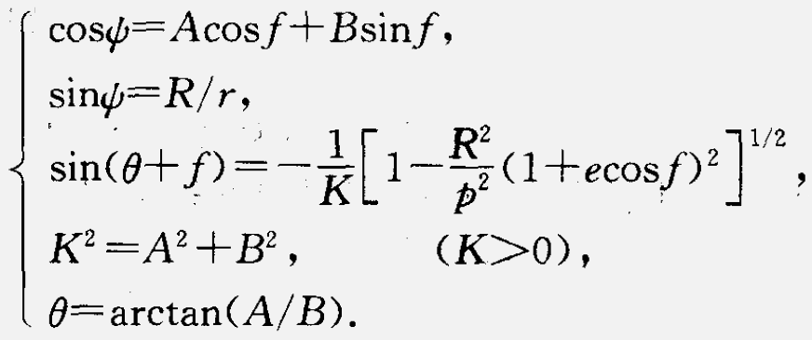
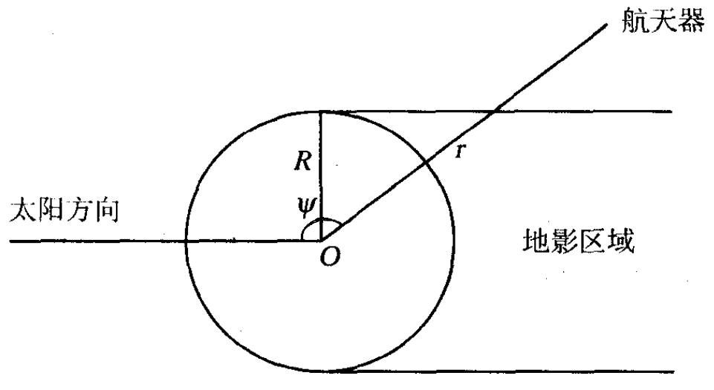
光压摄动和地影方程
地影方程：
迭代求解 f
圆柱形地影模型
忽略：地球扁率、半影
（A、B 见书 P150）
光压的精确计算和卫星姿态有很大关系，不太适合用分析法/半分析法

Slide 24
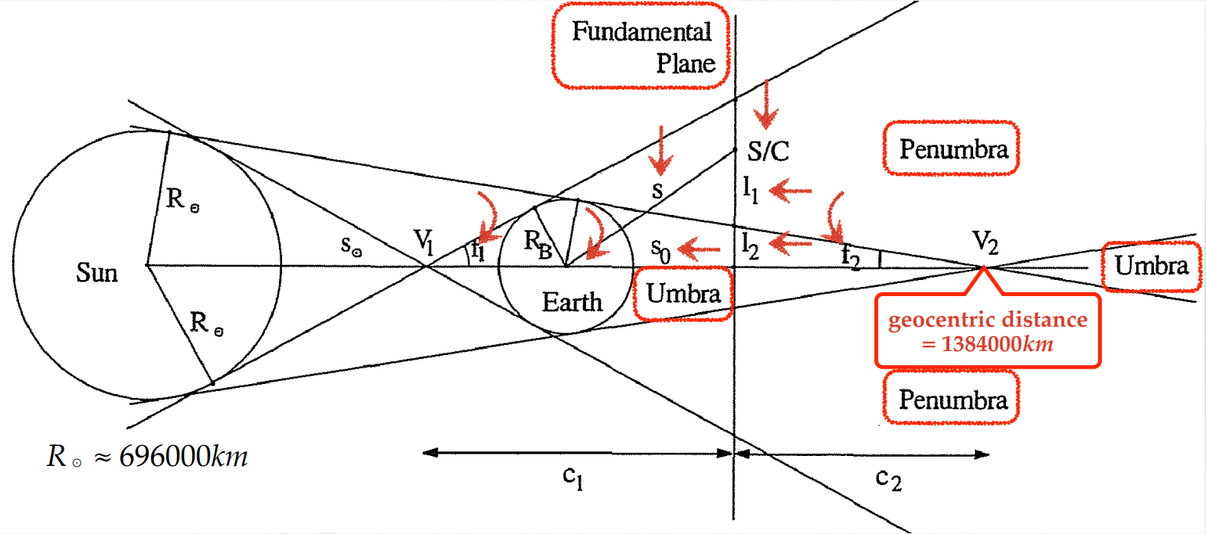
光压摄动和地影方程
锥形地影（本影、半影）：
Source: Satellite Orbit

Slide 25
潮汐摄动
来源：主要来自第三体引力
效果：引力位球谐系数变化
二阶固体潮（海潮小一个量级可忽略）
所有prime marks：第三体
2阶Love数
（调节流体精力平衡理论模型与真实地球潮汐形变的差别）
潮峰延迟角度
（潮汐形变滞后效应）
问：在什么坐标系下计算？
Notes:
计算的是卫星与形变处的经度差，理论上在地固系，但天球坐标系也可以，差别为岁差章动

Slide 26

坐标系附加摄动
来源：赤道面摆动引起的引力位变化
非球形引力摄动分析解采用历元平赤道面
引力位函数在地固坐标系建立 —>（消除自转后）—> 瞬时真赤道面
一阶长周期项
历史原因
（应用见第15节课）

Slide 27

后牛顿效应
自行学习
可以在相对论引力框架下找到6个首次积分
结果不再是椭圆，不利于使用——不如当做摄动处理
三阶

Slide 28
实习作业四
轨道预报（总成绩比例：25%）
初始历元T₀＝2013年9月1日12时（UTC），卫星S的初始轨道根数为 a = 6800 km, e = 0.01, i = 45°, Ω = ω = M = 0°, 仅考虑地球的动力学扁率摄动（J₂），完成下面的轨道预报：
（a）利用书中的 J₂ 项摄动分析公式，使用平均根数法预报24小时后卫星S的轨道；
（b）对摄动运动方程进行数值积分（RKF7(8)或RKF4），预报卫星S在24小时后的轨道；
（c）从量级分析角度考虑，你觉得分析法（a）和数值法（b）得到24小时预报星历之差应该在什么量级？在上面的轨道预报中，改为每隔1分钟输出一次卫星轨道即可得到卫星S在24小时内的受摄星历，试比较你实际获得的受摄星历整体差异与你的量级分析结果是否一致；
（d）试试将题中的偏心率 e 改为0，重新比较数值方法和分析方法的计算结果。

